Slide 1
Konferencja rejonowa dla nauczycieli matematyki szkół ponadpodstawowych
25 wrzesień 2019
Kierunki pracy nauczyciela matematyki w roku szkolnym 2019/2020
Prowadzący: Jadwiga Pieczywek
konsultant d.s. edukacji matematycznej

Slide 2
Ramowy program
Najważniejsze informacje dla nauczycieli matematyki.
Kierunki polityki oświatowej państwa w roku szkolnym 2019/ 2020.
Kierunki realizacji zadań z zakresu nadzoru pedagogicznego w roku szkolnym 2019/2020.
Wnioski i rekomendacje Podlaskiego Kuratora Oświaty na podstawie sprawowanego nadzoru pedagogicznego w roku szkolnym 2018/2019.
Wyniki egzaminów zewnętrznych z matematyki.
Oferta doskonalenia na okres IX 2019 – I 2020.
Sprawy różne.

Slide 3
1. Nowa podstawa programowa
Od 1 września 2019 r. nowa podstawa programowa kształcenia ogólnego będzie obowiązywała w klasach I, II, III, IV, V, VI, VII, VIII szkoły podstawowej (całość), w I, II, III klasie branżowej szkoły I stopnia (całość), ; w I, II, III, IV semestrze szkoły policealnej (całość), oraz w klasie I szkół ponadpodstawowych (licea i technika).

Slide 4
Egzamin ósmoklasisty
Uczeń kończący VIII klasę będzie zdawał obowiązkowy egzamin końcowy. W latach szkolnych 2018/2019, 2019/2020 i 2020/2021 egzamin zostanie przeprowadzony z trzech przedmiotów: języka polskiego, języka obcego nowożytnego i matematyki.
Od roku szkolnego 2021/2022
do przedmiotów obowiązkowych dołączy także jeden fakultatywny: biologia, chemia, fizyka, geografia lub historia.

Slide 5
Harmonogram egzaminu ósmoklasisty w 2020 roku
Termin główny
1. język polski – 21 kwietnia 2020 r. (wtorek) – godz. 9:00
2. matematyka – 22 kwietnia 2020 r. (środa) – godz. 9:00
3. język obcy nowożytny – 23 kwietnia 2020r. (czwartek) – godz. 9:00

Slide 6
Termin dodatkowy
1. język polski – 1 czerwca 2020 r. (poniedziałek) – godz. 9:00
2. matematyka – 2 czerwca 2020 r. (wtorek) – godz. 9:00
3. język obcy nowożytny – 3 czerwca 2020 r. (środa) – godz. 9:00

Slide 7
Wyniki
Termin ogłaszania wyników egzaminu ósmoklasisty – 19 czerwca 2020r.
Termin przekazania szkołom wyników i zaświadczeń – 19 czerwca 2020r.
Termin wydania zaświadczeń oraz informacji zdającym – 26 czerwca 2020r.

Slide 8
Kierunki polityki oświatowej państwa
w r. szk. 2019/ 2020

Slide 9
Profilaktyka uzależnień w szkołach i placówkach oświatowych.
Wychowanie do wartości przez kształtowanie postaw obywatelskich i patriotycznych.
Wdrażanie nowej podstawy programowej kształcenia ogólnego w szkołach podstawowych i ponadpodstawowych.
Rozwijanie kompetencji matematycznych uczniów.
Rozwijanie kreatywności, przedsiębiorczości i kompetencji cyfrowych uczniów,
w tym bezpieczne i celowe wykorzystywanie technologii informacyjno-komunikacyjnych w realizacji podstawy programowej kształcenia ogólnego.
Tworzenie oferty programowej w kształceniu zawodowym. Wdrażanie nowych podstaw programowych kształcenia w zawodach szkolnictwa branżowego.

Slide 10
3. Kierunki realizacji zadań z zakresu nadzoru pedagogicznego w roku szkolnym 2019/2020

Slide 11
Kierunki realizacji zadań z zakresu nadzoru pedagogicznego ogłoszone przez Minister Edukacji Narodowej
Ewaluacje problemowe obejmą 60% wszystkich ewaluacji w roku szkolnym 2019/2020.
Przewiduje się przeprowadzić badanie w 18 szkołach i placówkach
w województwie,
w tym w 4- SP, w 3 szkołach ponadpodstawowych.

Slide 12
Kierunki realizacji zadań z zakresu nadzoru pedagogicznego ustalone przez Podlaskiego Kuratora Oświaty
Ewaluacje problemowe zostaną przeprowadzone w zakresie wymagań:
Kształtowane są postawy i respektowane normy społeczne.
Szkoła lub placówka wspomaga rozwój uczniów, z uwzględnieniem ich indywidualnej sytuacji.
Rodzice są partnerami szkoły lub placówki.

Slide 13
W zakresie kontroli planowych:
1. Zgodność z przepisami prawa funkcjonowania monitoringu wizyjnego w szkołach;
II-VI 2020; SP- 14, szkoły ponadpodstawowe - 11
2. Zgodność z przepisami prawa organizowania zajęć w grupie do pięciu uczniów lub
w formie indywidualnej oraz udzielania uczniom pomocy psychologiczno – pedagogicznej w formie zindywidualizowanej ścieżki kształcenia ;
I-III 2020 SP -20, Szkoły ponadpodstawowe - 11
3. Zgodność oferty kształcenia zawodowego z nową klasyfikacją zawodów szkolnictwa branżowego X-XII 2020 56 szkół

Slide 14
W zakresie monitorowania:
Realizacja obowiązkowych zajęć wychowania fizycznego w szkole
I-III 2020 SP -373, szkoły ponadpodstawowe -193
2. Przechodzenia uczniów ze szkół ogólnodostępnych do szkół specjalnych;
III- V 2020, SP – 131
3. Wspieranie potencjału rozwojowego uczniów i stwarzanie warunków do ich
aktywnego i pełnego uczestnictwa w życiu przedszkola, szkoły i placówki oraz
w środowisku społecznym, I-III 2020 SP – 131, szkoły ponadpodstawowe -65
4. Prowadzenie działalności innowacyjnej, X-XI 2019 , SP -373
5. Kształcenie u uczniów kompetencji kluczowych,
III-VI 2020 SP -19, szkoły ponadpodstawowe -12

Slide 15
W zakresie ewaluacji:
SP -4, LO -3, T – 3, S polic. -2 w zakresie wymagań:
Kształtowane są postawy i respektowane normy społeczne.
Procesy edukacyjne sa zorganizowane w sposób sprzyjający uczeniu się.

Slide 16
W zakresie kontroli doraźnych:
w przypadku potrzeby działań nieujętych w niniejszym planie nadzoru pedagogicznego Podlaski Kurator Oświaty podejmie działania
doraźne, zgodnie z zapisem § 3 ust. 3 rozporządzenia Ministra Edukacji Narodowej z dnia 25 sierpnia 2017 r. w sprawie nadzoru pedagogicznego (Dz. U. 2017 r. poz. 1658).

Slide 17
4. Wnioski i rekomendacje Podlaskiego Kuratora Oświaty na podstawie sprawowanego
nadzoru pedagogicznego
w roku szkolnym 2018/2019

Slide 18
pwo_sierpien_2019.pdf

Slide 19
5. Wyniki, wnioski i rekomendacje
z egzaminów zewnętrznych
w 2019 roku

Slide 20
Egzamin ósmoklasisty – opis arkusza
Arkusz standardowy zawierał 21 zadań. Za poprawne rozwiązanie wszystkich zadań można było uzyskać maksymalnie 30 punktów, w tym 15 punktów (50%) za rozwiązanie ZZ oraz 15 punktów (50%) za rozwiązanie ZO. Wśród zadań zamkniętych większość stanowiły zadania WW, w których należało wybrać jedną z podanych odpowiedzi, w trzech zadaniach typu PF − ocenić prawdziwość zdań, a w jednym − wskazać poprawne uzupełnienia dwóch zdań. Zadania otwarte wymagały od ósmoklasistów uważnej analizy treści
i występujących w nich elementów graficznych, zaplanowania i zapisania kolejnych etapów rozwiązania oraz sformułowania odpowiedzi.

Slide 21
Dane dotyczące populacji uczniów – arkusz standardowy KRAJ
Liczba uczniów - 361 176
Uczniowie bez dysleksji rozwojowej - 307 060
z dysleksją rozwojową - 54 116
dziewczęta - 179 164
chłopcy - 182 012
ze szkół na wsi - 134 644
ze szkół w miastach do 20 tys. mieszkańców - 59 856
ze szkół w miastach od 20 tys. do 100 tys. Mieszkańców - 70 590
ze szkół w miastach powyżej 100 tys. mieszkańców - 96 086
ze szkół publicznych - 344 129
ze szkół niepublicznych - 17 047
rozwiązujący zadania w języku litewskim - 20

Slide 22
WOJEWÓDZTWO PODLASKIE
Liczba uczniów -10 446
Uczniowie bez dysleksji rozwojowej – 8 859
z dysleksją rozwojową - 1 587
Dziewczęta - 5 179
Chłopcy - 5 267
ze szkół na wsi - 3 320
ze szkół w miastach do 20 tys. Mieszkańców - 1 934
ze szkół w miastach od 20 tys. do 100 tys. Mieszkańców - 2 511
ze szkół w miastach powyżej 100 tys. Mieszkańców - 2 681
ze szkół publicznych - 9 832
ze szkół niepublicznych – 614
w języku litewskim - 20

Slide 23
Z egzaminu zwolniono 1084 uczniów (67 w województwie)- laureatów i finalistów olimpiad przedmiotowych oraz laureatów konkursów przedmiotowych o zasięgu wojewódzkim lub ponadwojewódzkim.

Slide 24
UCZNIOWIE ROZWIĄZUJĄCY ZADANIA W ARKUSZACH DOSTOSOWANYCH
z autyzmem, w tym z zespołem Aspergera - 2015 ( 72)
słabowidzący i niewidomi - 863 (17)
słabosłyszący i niesłyszący - 1254 (28)
z niepełnosprawnością intelektualną w stopniu lekkim - 5058 (109)
z niepełnosprawnością ruchową spowodowaną mózgowym porażeniem dziecięcym - 97 (0)
z niepełnosprawnościami sprzężonymi - 108 (8)
o których mowa w art. 165 ust. 1 ustawy1 (cudzoziemcy) - 1682 (47)
Ogółem 11 077 (281)

Slide 25
Dane liczbowe
Liczba szkół - 12 376 (376)
Liczba zespołów egzaminatorów - 222 (22)
Liczba egzaminatorów - 4231 (370)
Liczba obserwatorów2 (§ 8 ust. 1) - 623 (6)

Slide 26
Liczba unieważnień
w przypadku:
stwierdzenia niesamodzielnego rozwiązywania zadań przez ucznia - 0 (0)
wniesienia lub korzystania przez ucznia w sali egzaminacyjnej z urządzenia telekomunikacyjnego - 2 (0)
zakłócania przez ucznia prawidłowego przebiegu egzaminu ósmoklasisty - 1 (0)
stwierdzenia podczas sprawdzania pracy niesamodzielnego rozwiązywania zadań przez ucznia - 5 (0)
stwierdzenia naruszenia przepisów dotyczących przeprowadzania egzaminu ósmoklasisty - 15 (0)
niemożności ustalenia wyniku - 0
inne (np. złe samopoczucie ucznia) - 3 (0)
Liczba wglądów (art. 44zzz ust. 1) - 2454 (37)

Slide 27
Wyniki uczniów – kraj (województwo)
Liczba uczniów - 361 176 (10446)
Minimum - 0 % ( Maksimum - 100% (100%)
Mediana – 40% (43%)
Modalna – 17% (17%)
Średnia – 45% (46%)
Odchylenie standardowe - 26% (26%)

Slide 28
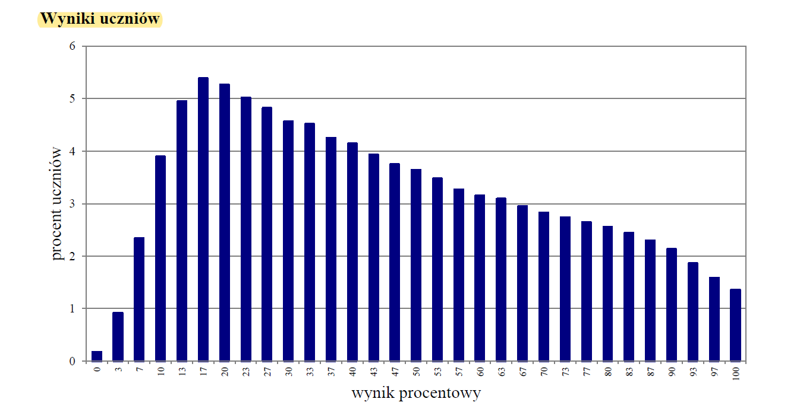
Rozkład wyników - kraj

Slide 29
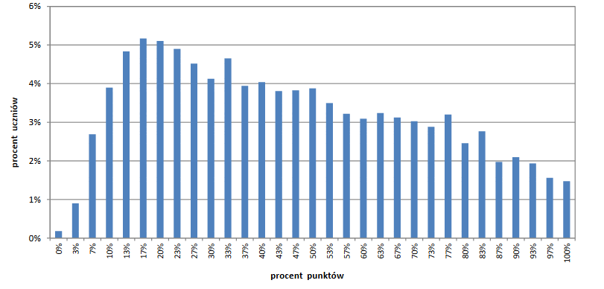
Rozkład wyników - województwo

Slide 30
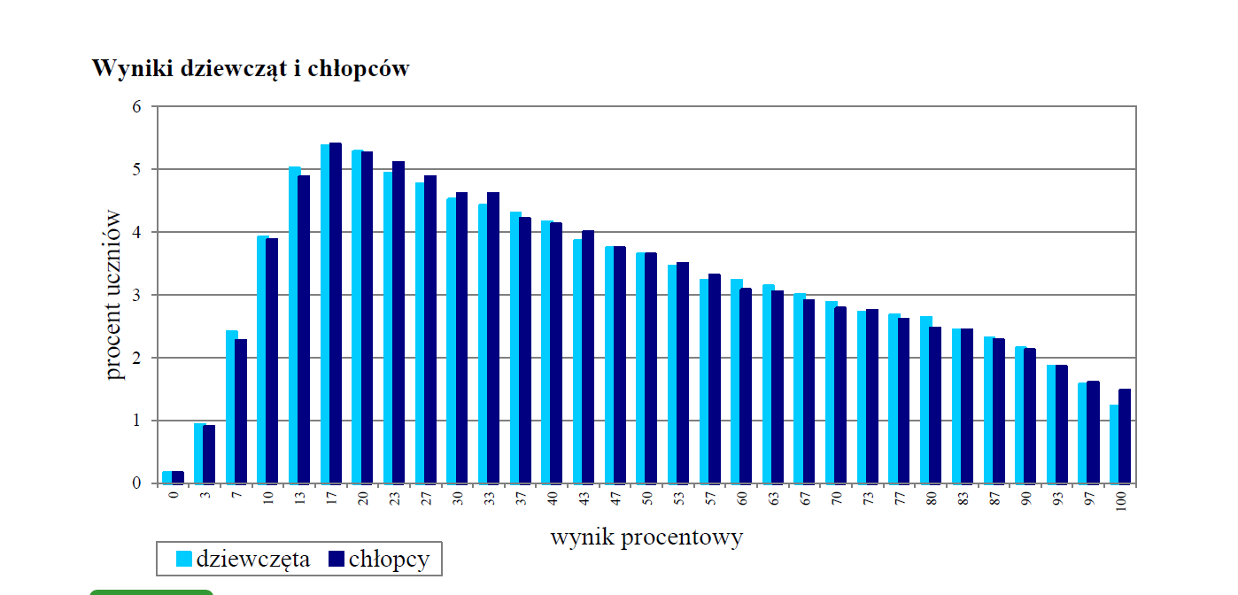
Wyniki dziewcząt i chłopców - kraj

Slide 31
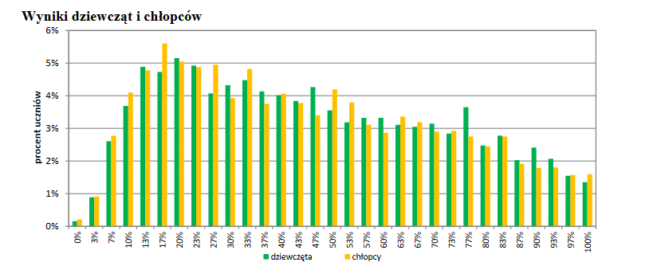
Wyniki dziewcząt i chłopców - województwo

Slide 32
Średnie wyniki uczniów w zakresie poszczególnych obszarów umiejętności (kraj = województwo)
Sprawność rachunkowa | Wykorzystanie i tworzenie informacji | Wykorzystanie i interpretowanie reprezentacji | Rozumowanie i argumentacja
54% | 49% | 44% | 39%

Slide 33
Poziom wykonania wszystkich zadań z tegorocznego arkusza zastosowanego na egzaminie ósmoklasisty wynosi 45% (46% w woj.). Jest on zróżnicowany i dla ZZ przyjmuje wartości od 33% (32%) do 82%, a dla ZO– od 24% (25%) do 69% (70%). Na egzaminie sprawdzany był szeroki zakres zagadnień z podstawy programowej – od działań na liczbach naturalnych (np. zadania 2., 5.), potęgach (zadanie 3.), pierwiastkach (zadanie 4.), poprzez stosowanie podziału proporcjonalnego (zadanie 6.), obliczanie średniej arytmetycznej (zadanie 7.), wykonywanie działań na wyrażeniach algebraicznych (zadania 8., 10.), po szereg zagadnień
z zakresu geometrii płaskiej (zadania 9., 10., 11., 12., 13., 20., 21.) oraz przestrzennej (zadania 14., 15.). Wiele zadań wymagało budowania modelu matematycznego, w których problem do rozwiązania osadzony był
w kontekście praktycznym (zadania 1., 5., 6., 7., 14., 16., 17., 18., 19., 20.).

Slide 34
Zadania sformułowane w typowy sposób, w których problem do rozwiązania nie wymagał wykorzystania różnych umiejętności, były łatwiejsze od tych, których rozwiązania były wieloetapowe i wymagały łączenia wiedzy
i umiejętności z różnych działów matematyki. Zagadnienia, których rozwiązanie sprowadzało się do operowania wyrażeniami arytmetycznymi, były łatwiejsze od tych, które wymagały tworzenia i przekształcania wyrażeń algebraicznych czy też dostrzegania zależności, co było szczególnie widoczne na przykładzie zadań odnoszących się do zagadnień z geometrii. Na podkreślenie zasługuje fakt, że ósmoklasiści stosują różne, nieszablonowe metody rozwiązywania problemów. Pojawiające się w pracach błędy to błędy zarówno rachunkowe, jak i wynikające z zastosowania
metody rozwiązania, czy też takie, których źródłem jest nieuważna analiza treści zadania albo polecenia.

Slide 35
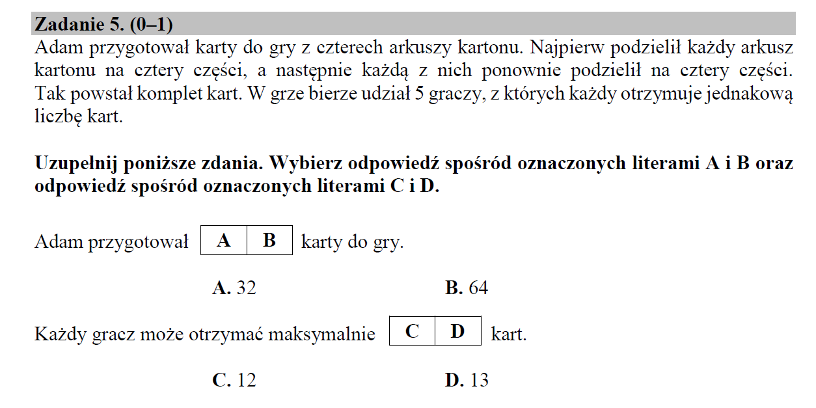
Zadanie najłatwiejsze (82%)

Slide 36
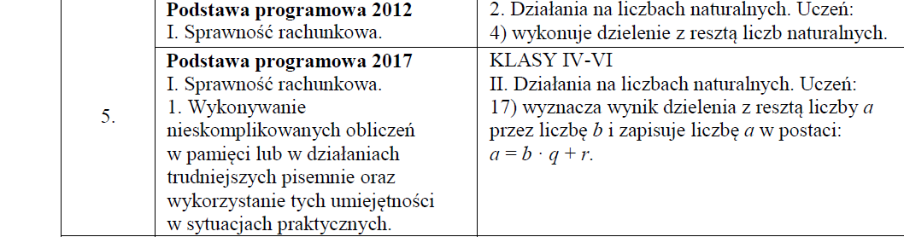
Sprawdzane umiejętności – zad.5.

Slide 37
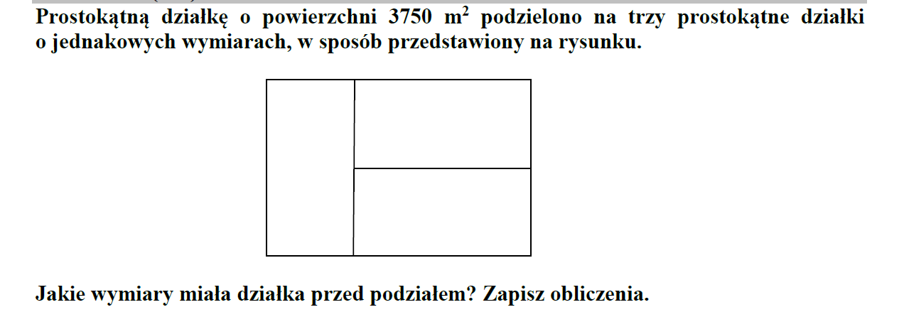
Zadanie najtrudniejsze (20.)– poziom wykonania 24% (25%)

Slide 38
Podstawa programowa 2012 |  | Podstawa programowa 2017
Wymaganie ogólne | Wymagania szczegółowe | Wymaganie ogólne | Wymaganie szczegółowe
IV. Rozumowanie i tworzenie strategii. | 11. Obliczenia w geometrii. Uczeń: 2) oblicza pola: kwadratu, prostokąta, rombu, równoległoboku, trójkąta, trapezu przedstawionych na rysunku (w tym na własnym rysunku pomocniczym) oraz w sytuacjach praktycznych. 6. Elementy algebry. Uczeń: 2) stosuje oznaczenia literowe nieznanych wielkości liczbowych i zapisuje proste wyrażenie algebraiczne na podstawie informacji osadzonych w kontekście praktycznym. | IV. Rozumowanie i argumentacja. 3. Stosowanie strategii wynikającej z treści zadania, tworzenie strategii rozwiązania problemu, również w rozwiązaniach wieloetapowych oraz takich, które wymagają umiejętności łączenia wiedzy z różnych działów matematyki. | KLASY VII I VIII IX. Wielokąty. Uczeń: 2) stosuje wzory na pole trójkąta, prostokąta, kwadratu, równoległoboku, rombu, trapezu, a także do wyznaczania długości odcinków […].

Slide 39
Zasady oceniania
3 punkty – pełne rozwiązanie
obliczenie wymiarów działki przed podziałem (50 m, 75 m)
2 punkty
poprawny sposób obliczenia jednego wymiaru prostokąta
1 punkt
ustalenie, że długości wymiarów małej działki pozostają w stosunku 2:1
lub
ustalenie, że długości wymiarów dużej działki pozostają w stosunku 3:2
0 punktów
rozwiązanie błędne lub brak rozwiązania
Uwagi:
• Jeżeli uczeń podaje wymiary działki przed podziałem bez przedstawienia sposobu ich obliczenia, to otrzymuje 1 punkt.
• Nie oceniamy stosowania jednostek.

Slide 40
Nieco ponad 17% zdających otrzymało za swoje rozwiązania maksymalną liczbę punktów, czyli 3.
Prawie 5% zdających otrzymało za rozwiązanie 2 punkty. Ósmoklasiści zauważyli zależności między długościami boków prostokąta oraz przedstawili poprawny sposób wyznaczenia jednego wymiaru prostokąta i albo na tym zakończyli rozwiązanie, albo popełnili błędy rachunkowe.
Niecałe 10% zdających otrzymało za rozwiązanie zadania 1 punkt. Zauważyli oni zależności między długościami boków małego bądź dużego prostokąta i nie potrafili ich wykorzystać do wyznaczenia długości boków prostokąta. Dwa kolejne przykłady ilustrują tego typu rozwiązania.
Ponad 68% ósmoklasistów nie poradziło sobie z rozwiązaniem zadania bądź w ogóle nie podjęło takiej próby.

Slide 41
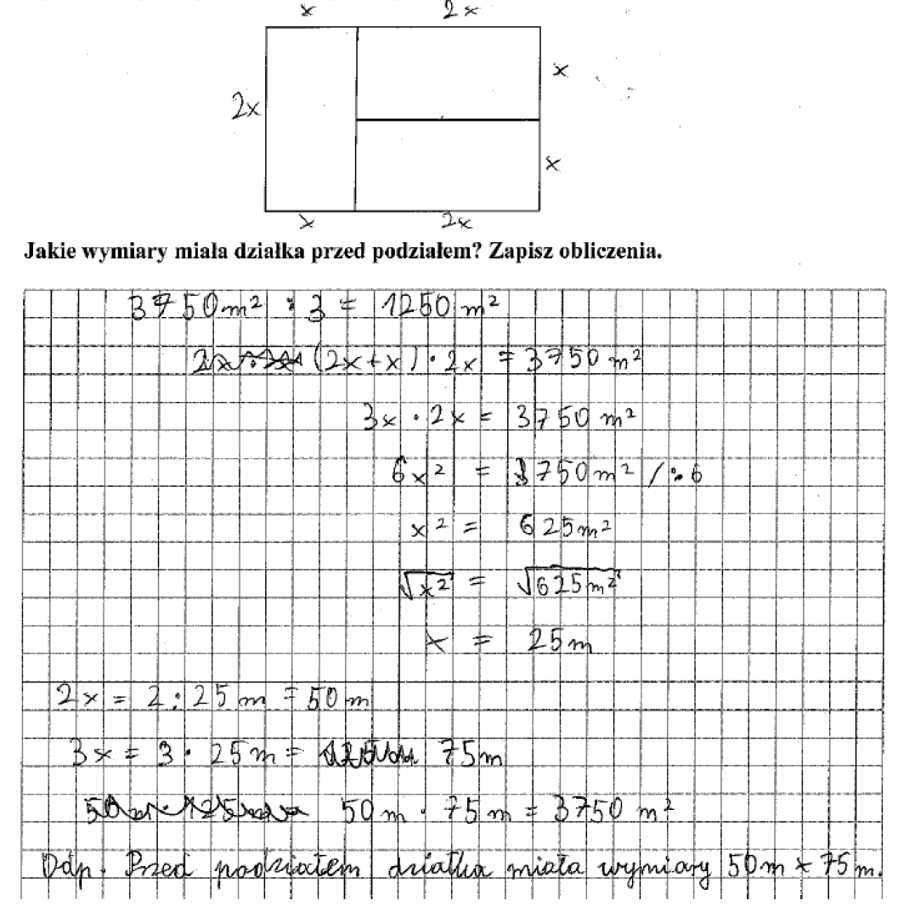
Przykładowe poprawne rozwiązania

Slide 42
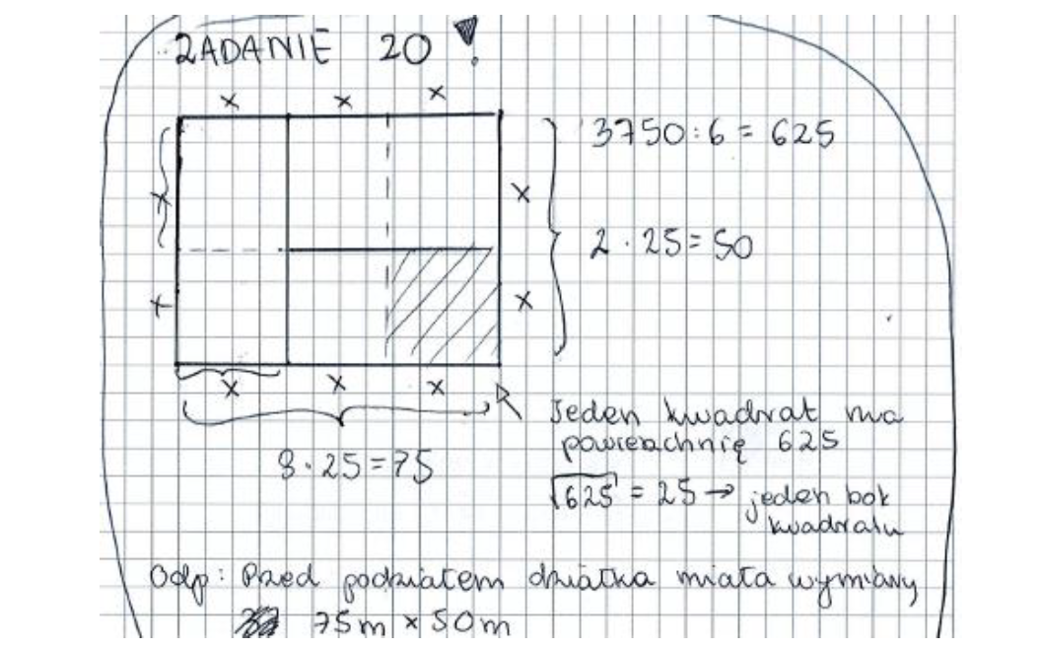

Slide 43
Wnioski, które wynikają z analiz jakościowych i ilościowych wyników tegorocznego egzaminu
W praktyce szkolnej, zgodnie z założeniami podstawy programowej, wskazane jest:
wdrażanie uczniów do przedstawiania danych z zadania w postaci rysunków, grafów, tabel, diagramów, które porządkują informacje i ułatwiają dobór odpowiedniej strategii rozwiązania problemu
ćwiczenie umiejętności odczytywania informacji przedstawionych w formie rysunków oraz dostrzeganie na ich podstawie różnych zależności
ćwiczenie umiejętności budowania figur geometrycznych zgodnie ze wskazówkami zawartymi w treści zadania, np. wycinanie figur z papieru, budowanie z klocków brył o różnych kształtach, obserwacja brył z różnych perspektyw itp.

Slide 44
ćwiczenie umiejętności szacowania wartości różnych wyrażeń arytmetycznych, a w szczególności takich, które zawierają potęgi i pierwiastki (np. przybliżanie ich wartości liczbami całkowitymi)
ćwiczenie umiejętności rozwiązywania zadań tekstowych oraz zwracanie uwagi na konieczność dokonywania szczegółowej analizy zadania
zwracanie uwagi uczniów na potrzebę dokonywania refleksji na temat otrzymanego wyniku w odniesieniu do rzeczywistości, np. ujemna cena, pół kwiatka itp.
wyrabianie nawyku sprawdzania otrzymanego wyniku z warunkami zadania

Slide 45
kształcenie umiejętności dostrzegania podobieństw i różnic między obiektami matematycznymi, wyciągania wniosków na ich podstawie oraz tworzenia argumentów potwierdzających uzasadnianą tezę
zachęcanie uczniów do słownego opisywania kolejnych etapów rozwiązania zadania
kształcenie umiejętności zapisu rozwiązań zadań za pomocą symboli i pojęć matematycznych
stwarzanie okazji poprzez organizowanie pracy uczniów w parach, grupach do rozwiązywania problemów matematycznych różnymi sposobami

Slide 46
wykorzystanie sytuacji z życia codziennego do doskonalenia umiejętności rachunkowych niezbędnych do poprawnego rozwiązywania zadań matematycznych
wyszukiwanie i rozwiązywanie na lekcjach takich problemów praktycznych, do których można dobrać znany uczniom model matematyczny
podczas wprowadzania nowych zagadnień nawiązywanie do treści i zagadnień matematycznych opanowanych wcześniej przez uczniów
rozwiązywanie zadań łączących wiedzę z różnych działów matematyki w celu jednoczesnego utrwalenia poznanych już wcześniej zagadnień oraz kształcenia nowych umiejętności

Slide 47
Egzamin maturalny – matematyka

Slide 48
Egzamin maturalny – dane statystyczne (wszyscy zdający)
PP | Liczba zdających | Mediana | Średnia | Sukces
Kraj | 250489 | 58% | 58% | 86%
województwo | 8284 | 62% | 60% | 88%
PR | Liczba zdających | Mediana | Średnia | Sukces
Kraj | 66564 | 34% | 39%
województwo | 2309 | 36% | 41%

Slide 49
Egzamin maturalny – dane statystyczne LO
PP | Liczba zdających | Mediana | Średnia | Sukces
Kraj | 158102 | 66% | 64% | 90%
województwo | 5362 | 68% | 66% | 94%
PR | Liczba zdających | Mediana | Średnia | Sukces
Kraj | 43221 | 50% | 50%
województwo | 1151 | 54% | 52%

Slide 50
Egzamin maturalny – dane statystyczne T
PP | Liczba zdających | Mediana | Średnia | Sukces
Kraj | 92387 | 48% | 49% | 80%
województwo | 2922 | 48% | 50% | 81%
PR | Liczba zdających | Mediana | Średnia | Sukces
Kraj | 23343 | 10% | 18%
województwo | 798 | 12% | 19%

Slide 51
PP - Opis arkusza
Arkusz egzaminacyjny z matematyki na poziomie podstawowym składał się z 25 ZZ WW oraz 9 ZO. Zadania sprawdzały wiadomości oraz umiejętności opisane w pięciu obszarach wymagań ogólnych podstawy programowej z matematyki:
wykorzystanie i tworzenie informacji (4 ZZ i 1 KO),
wykorzystanie i interpretowanie reprezentacji (14 ZZ i 1 KO),
modelowanie matematyczne (5 ZZ, 1 KO i 1 RO),
użycie i tworzenie strategii (2 ZZ, 1 KO i 2 RO),
rozumowanie i argumentacja (2 KO).
Za rozwiązanie wszystkich zadań zdający mógł otrzymać 50 punktów.

Slide 52
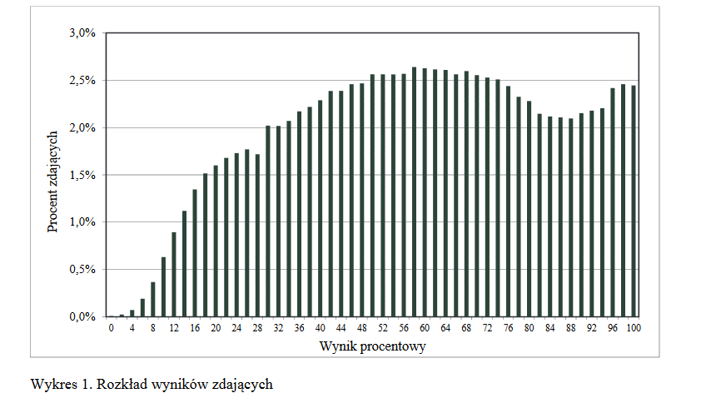
PP - Wyniki zdających- kraj

Slide 53
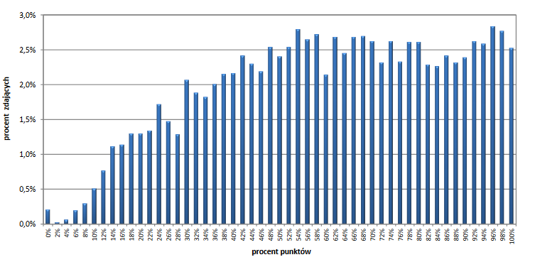
PP - Wyniki zdających- województwo

Slide 54
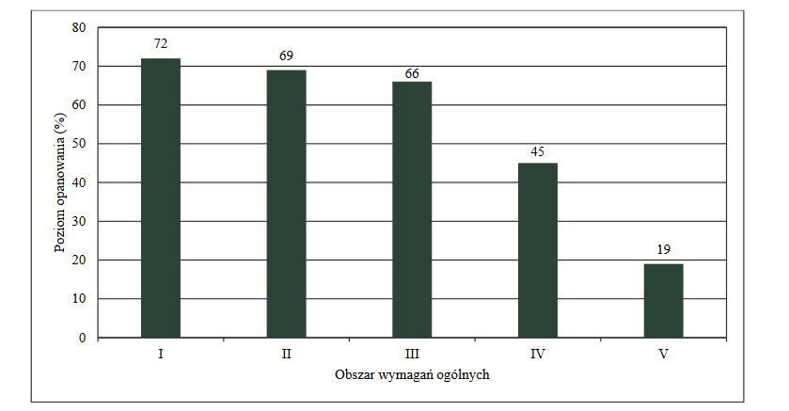
PP – wymagania ogólne; kraj

Slide 55
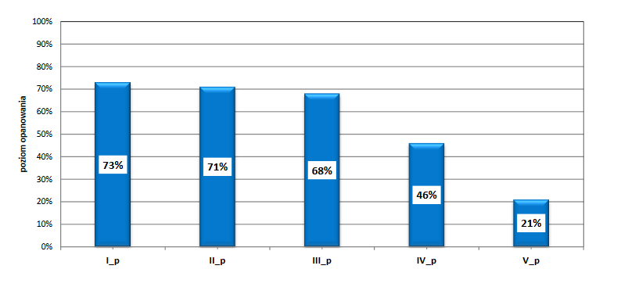
PP – wymagania ogólne; województwo

Slide 56
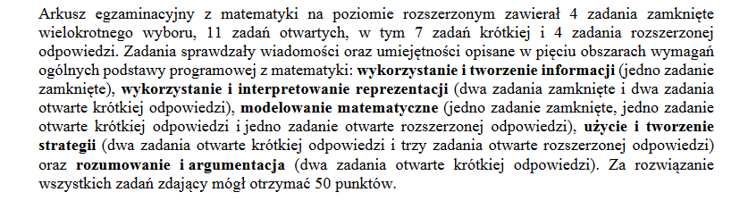
PR – opis arkusza

Slide 57
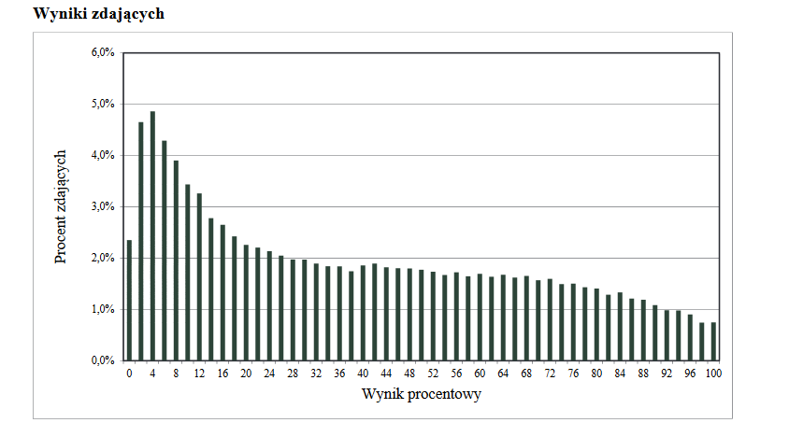
PR - Rozkład wyników – kraj

Slide 58
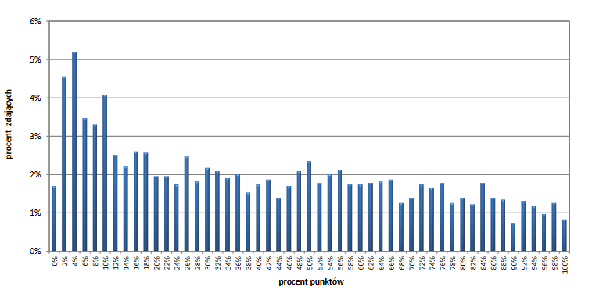
PR - Rozkład wyników - województwo

Slide 59
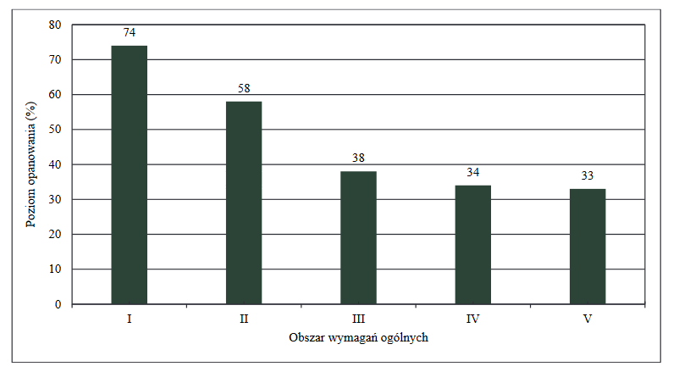
PR – wymagania ogólne; kraj

Slide 60
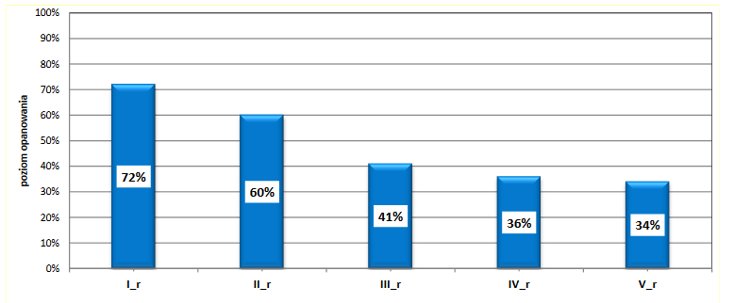
PR – wymagania ogólne; województwo

Slide 61
Wnioski i rekomendacje
1. Egzamin maturalny z matematyki na poziomie podstawowym potwierdził, że maturzystom nie sprawiają trudności zadania sprawdzające pojedyncze, mało skomplikowane umiejętności, wymagające wykonania jednej lub dwóch czynności. 2.Najlepsze wyniki zdający uzyskali w zadaniach zamkniętych, które sprawdzały umiejętności: wykorzystania interpretacji geometrycznej układu równań pierwszego stopnia z dwiema niewiadomymi, wykorzystania wzoru na n-ty wyraz ciągu arytmetycznego oraz wyznaczenia wartości pozostałych funkcji trygonometrycznych tego samego kąta ostrego znając wartość jednej z funkcji: sinus lub cosinus.
3.Względnie wysoki był również odsetek zdających, którzy potrafili badać równoległość prostych na podstawie ich równań kierunkowych oraz obliczać prawdopodobieństwo zdarzenia z wykorzystaniem klasycznej definicji prawdopodobieństwa w prostej sytuacji. Tym samym potwierdza się teza, że zdający osiągają bardzo dobre wyniki w zadaniach krótkich, wymagających jedynie zastosowania wzorów.

Slide 62
Wnioski i rekomendacje
4. Na poziomie rozszerzonym dla zdających nie było zadań bardzo łatwych, ani nawet łatwych. Najlepsze wyniki zdający uzyskali w zadaniach sprawdzających umiejętność szkicowania wykresu funkcji z wartością bezwzględną i określania liczby rozwiązań równania oraz obliczania prawdopodobieństwa warunkowego.
5. W przypadku zadań otwartych na poziomie rozszerzonym najwyższe wyniki zdający uzyskali za rozwiązanie zadania, w którym należało wykazać się umiejętnością zastosowania geometrycznej interpretacji pochodnej do wyznaczenia równania stycznej do krzywej.
6. Maturzyści lepiej radzą sobie z rozwiązaniem zadań, w których należy wykorzystać znany algorytm, niż z zadaniami wymagającymi zaplanowania strategii rozwiązania, modelowania matematycznego czy uzasadnieniem postawionej tezy.

Slide 63
Wnioski i rekomendacje
7. Zarówno na poziomie podstawowym, jak i na poziomie rozszerzonym, egzamin ujawnił niski poziom opanowania przez zdających umiejętności
z zakresu geometrii, zarówno w przypadku geometrii płaszczyzny (planimetrii) – w szczególności geometrii na płaszczyźnie kartezjańskiej – jak i geometrii przestrzennej (stereometrii). Dotyczy to głównie zadań RO, w których należało użyć lub stworzyć strategię rozwiązania, łącząc w spójną, logicznie uporządkowaną całość kilka pojedynczych umiejętności. Przyczyn niepowodzeń zdających w takich zadaniach należy upatrywać w umiejętności czytania treści zadania ze zrozumieniem i poprawnej jej interpretacji, których to opanowanie umożliwia stworzenie całościowej koncepcji rozwiązania.

Slide 64
Wnioski i rekomendacje
8. Na niski wynik egzaminu z matematyki najczęściej znacząco wpływa brak sprawności rachunkowej oraz problemy z poprawnym wykonywaniem obliczeń rachunkowych. W rozwiązaniach zadań otwartych błędy rachunkowe są popełniane przez zdających na każdym etapie rozwiązania, a te z nich, które dotyczą początkowej fazy rozwiązania zadania nierzadko w sposób istotny utrudniają lub wręcz uniemożliwiają dokończenie rozwiązania albo doprowadzają do otrzymania wyników niespełniających warunków zadania.
W wyniku popełnianych błędów zdający często nie doprowadzają rozwiązania do momentu, który umożliwiłyby rozstrzygnięcie, czy zdający opanował sprawdzane umiejętności potrzebne do prawidłowego rozwiązania zadania. Maturzyści często nie potrafią właściwie zinterpretować uzyskanych wyników, a tym samym ujawniają brak zrozumienia pojęć i własności obiektów matematycznych.

Slide 65
Wnioski i rekomendacje
9. Wyniki egzaminu maturalnego wyraźnie wskazują, że najwięcej trudności na egzaminie z matematyki sprawiają maturzystom zadania wymagające uzasadnienia prawdziwości tezy. Zadania wymagające przeprowadzenia rozumowania i przytoczenia poprawnej argumentacji są znacznie częściej od innych pomijane, a wśród tych zdających, którzy podejmują próbę ich rozwiązania jest wielu wnioskujących o prawdziwości tezy na podstawie sprawdzenia poprawności dla kilku wybranych wartości, albo nieuprawnionym przyjmowaniu szczególnych założeń o rozważanych obiektach matematycznych. Często też zdający pomijają istotną część rozumowania lub nie podają jakiegokolwiek komentarza w kluczowych miejscach przedstawianego uzasadnienia.

Slide 66
Wnioski i rekomendacje
10. Tegoroczny egzamin ujawnił relatywnie niski poziom umiejętności rozumienia tekstu matematycznego. Świadczą o tym nieudane próby podjęcia rozwiązania zadań, gdzie już w początkowej fazie tworzenia strategii rozwiązania zdający przystępują do rozważania sytuacji odmiennych od wynikających z treści zadań.
11. W trakcie procesu kształcenia nauczyciele powinni nadać duże znaczenie początkowej fazie rozwiązania zadania, tj. precyzyjnemu ustaleniu istoty rozwiązywanego problemu i rozumieniu opisanej sytuacji. Można ćwiczyć
z uczniami zmianę sformułowania treści matematycznej na opis tego samego zagadnienia w innym ujęciu albo rozwiązywanie zadań, w których pozornie drobna zmiana w treści wymaga zastosowania rozumowania istotnie odmiennego.

Slide 67
Wnioski i rekomendacje
12. Podczas lekcji należy pokazywać i wyjaśniać alternatywne ujęcia zagadnień, które umożliwiają poprawne i szybkie rozwiązanie problemu oraz ćwiczyć
z uczniami rozwiązywanie zadań różnymi sposobami, ukazując tym samym rozmaitość strategii rozwiązywania problemów matematycznych.
13. Umiejętność uogólniania i określania zmienności własności obiektów matematycznych w zależności od przyjmowania różnych wartości liczbowych jest niezbędna do prowadzenia prawidłowego wnioskowania. Wspomniane umiejętności decydują wręcz o możliwości rozwiązania niektórych zadań.
W trakcie procesu kształcenia nauczyciele powinni stwarzać uczniom więcej okazji do ćwiczenia umiejętności analizowania zmian własności obiektów matematycznych, które są konsekwencją przyjmowania w badanych sytuacjach różnych możliwych wartości liczbowych.

Slide 68
Wnioski i rekomendacje
14. W trakcie nauki należy koniecznie zwracać uwagę na staranne i sprawne wykonywanie przekształceń i obliczeń. Nieodzowne jest weryfikowanie poprawności otrzymanego wyniku, a w przypadku wyników niezgodnych
z treścią zadania wskazywanie i wyjaśnianie tych sprzeczności, aby kształtować umiejętność określania obiektów matematycznych wyznaczonych przez konkretne wartości liczbowe.
15. W nauczaniu geometrii należy zwrócić szczególną uwagę na poprawną interpretację treści zadań i rozważanie właściwych figur geometrycznych oraz ich elementów.

Slide 69
Wnioski i rekomendacje
16. Zagadnieniom optymalizacyjnym warto nadać w toku edukacji matematycznej większe znaczenie. Zwiększenie liczby przeanalizowanych różnorodnych przykładów może pozwolić na pogłębioną analizę i tym samym na zrozumienie istoty problemu, zwłaszcza w realizacji najbardziej kluczowych etapów rozwiązania, tj. wyznaczania dziedziny funkcji i uzasadniania istnienia wartości największej lub najmniejszej rozważanej funkcji.

Slide 70
6. Oferta doskonalenia na okres
wrzesień 2019 – styczeń 2020
https://www.cen.lomza.pl/szkolenia1/dla-nauczycieli/edukacja-matematyczno-przyrodnicza-matematyka-fizy

Slide 71
KL - 7 KLUB AKTYWNYCH MATEMATYKÓW
ADRESACI FORMY DOSKONALENIA: nauczyciele matematyki szkół podstawowych
MIEJSCE REALIZACJI ZAJĘĆ: CEN w Łomży
WYMIAR GODZIN: 16 (4x4).
Terminy: 2.10., 6.11., 4.12.2018; 8.01.2019 godz.15.30

Slide 72
W - 67 Zdolność widzenia, czyli jak kształtować wyobraźnię przestrzenną
ADRESACI FORMY DOSKONALENIA: nauczyciele matematyki szkół podstawowych
MIEJSCE REALIZACJI ZAJĘĆ: CEN w Łomży
WYMIAR GODZIN: 5
23.11. 2019 r. godz. 9:00 Prowadzący zajęcia Anna Koronka – MSCDN Ostrołęka

Slide 73
W - 68 Lekcje matematyki z wykorzystaniem otwartych zasobów edukacyjnych
ADRESACI FORMY DOSKONALENIA: nauczyciele matematyki szkoły podstawowej
MIEJSCE REALIZACJI ZAJĘĆ: CEN w Łomży
WYMIAR GODZIN: 5
Termin: 13.11. 2019 r. godz. 15:00 Prowadzący zajęcia: B. Kossakowska,
J. Pieczywek

Slide 74
W - 69 Lekcje matematyki przyjazne uczniowi
ADRESACI FORMY DOSKONALENIA: nauczyciele matematyki w szkołach podstawowych i ponadpodstawowych
MIEJSCE REALIZACJI ZAJĘĆ: CEN w Łomży
WYMIAR GODZIN: 6
Termin: 12.12.2019 r. godz. 14.30
Prowadząca: J. Pieczywek

Slide 75
W - 70 Praca na lekcji matematyki w klasie I szkoły ponadpodstawowej
ADRESACI FORMY DOSKONALENIA: nauczyciele matematyki szkół ponadpodstawowych
MIEJSCE REALIZACJI ZAJĘĆ: CEN w Łomży
WYMIAR GODZIN: 6
Termin: 27.11.2019 r. godz. 14.30
Prowadzący zajęcia: J. Pieczywek

Slide 76
W - 71 W poszukiwaniu efektywnych rozwiązań dydaktycznych
ADRESACI FORMY DOSKONALENIA: nauczyciele matematyki z krótkim stażem dydaktycznym
MIEJSCE REALIZACJI ZAJĘĆ: CEN w Łomży
WYMIAR GODZIN: 6
Termin: 23.10.2019 r. godz. 14.30
Prowadzący zajęcia: J. Pieczywek

Slide 77
KL - 8 KLUB AKTYWNYCH MATEMATYKÓW
ADRESACI FORMY DOSKONALENIA: nauczyciele matematyki szkół ponadpodstawowych
MIEJSCE REALIZACJI ZAJĘĆ: CEN w Łomży
WYMIAR GODZIN: 16 (4x4).
Terminy: 9.10., 20.11., 11.12.2018; 15.01.2019 godz.15.30

Slide 78
Konferencja KS-2 Innowacyjne rozwiąznia w edukacji – plan daltoński
ADRESACI FORMY DOSKONALENIA: dyrektorzy i nauczyciele wszystkich typów szkół, dyrektorzy i nauczyciele wszystkich form wychowania przedszkolnego (optymalnym rozwiązaniem byłaby obecność dyrektora wraz z 2-3 nauczycielami)
MIEJSCE REALIZACJI ZAJĘĆ: CEN w Łomży 18.10.2019 r.
WYMIAR GODZIN: 5 (30 zł)
Informacja szczegółowa na temat warsztatów:
Edukacja elementarna.
Edukacja humanistyczna.
Edukacja matematyczno - przyrodnicza.
12.30 – 12.50 Rejestracja uczestników
13.00 – 13.20 Rozpoczęcie konferencji, powitanie gości
13.20 – 13.45 Dlaczego plan daltoński? – Jolanta Boryszewska – CEN w Łomży
13.45 – 14.45 Teoretyczne podstawy planu daltońskiego: rozwój planu daltońskiego w Polsce i na świecie, filary planu daltońskiego – Anna Wróbel, Marta Kwella, Polskie Stowarzyszenie Dalton
14.45 – 15.30 Realizacja założeń planu daltońskiego w szkole – przykłady dobrych praktyk – Marta Kwella, Polskie Stowarzyszenie Dalton
15.30 – 16.00 przerwa kawowa
16.00 – 16.40 Dziecko za sterem – plan daltoński w przedszkolu – przykłady dobrych praktyk – Anna Wróbel, Polskie Stowarzyszenie Dalton
16.40 – 17.00 Plan daltoński – odniesienia do podstawy programowej – Joanna Marek – CEN w Łomży
17.00 – 17.15 Podsumowanie konferencji. Wręczenie certyfikatów

Slide 79
W - 73 O przenoszeniu osób i przedmiotów w czasie. Znikający nauczyciel i oddawanie odpowiedzialności za uczenie w metodyce planu daltońskiego
Warsztaty stanowią kontynuację konferencji "KS - 2 Innowacyjne rozwiązania w edukacji - plan daltoński"
ADRESACI FORMY DOSKONALENIA: nauczyciele edukacji matematyczno - przyrodniczej wszystkich typów szkół
MIEJSCE REALIZACJI ZAJĘĆ: CEN w Łomży
WYMIAR GODZIN: 8
2019-10-19, 09:00 Prowadzący zajęcia: Edukatorzy z Grupy Trampolina (60 zł)
Analiza podstawowych części składowych procesu uczenia się / nauczania i określenie kryteriów jakościowych dla nich.
Analiza warunków, w których uczniowie biorą odpowiedzialność za proces uczenia się.
Porównanie modelu szkoły nastawionej na wynik i szkoły nastawionej na proces.
Doskonalenie umiejętności monitorowania i oceniania pracy w planie daltońskim.
Doświadczenie elementów metodyki planu daltońskiego.
Planowanie pracy w szkole z wykorzystaniem elementów metodyki planu daltońskiego.

Slide 80
Podlaska Platforma Edukacyjna.pptx

Slide 81
7. Dyskusja i sprawy różne
Propozycje zapotrzebowania na szkolenia w II semestrze
…
Adres mailowy: j.pieczywek@cen.lomza.pl

